Slide 1
Имя твое неизвестно, подвиг твой бессмертен
Подготовила :
учитель истории МБОУ «Образцовская ООШ»
Петрова И.К.

Slide 3
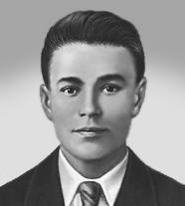
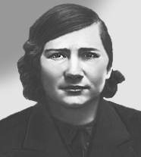
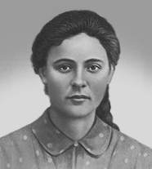
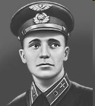
Герои войны
И. Тюленин
И. Земнухов
В.Г.Клочков
Е.Чайкина
У. Громова
В.Талалихин

Slide 4
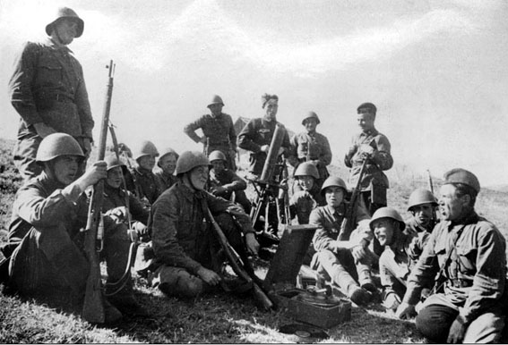

Slide 5
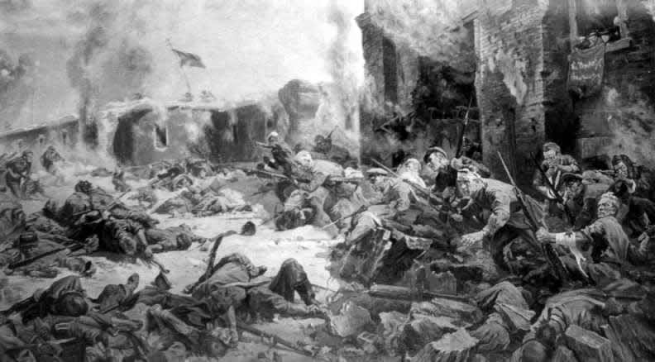
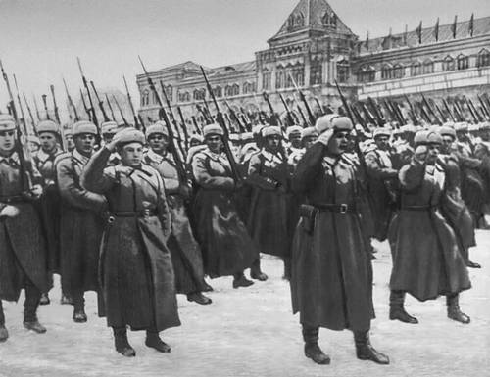
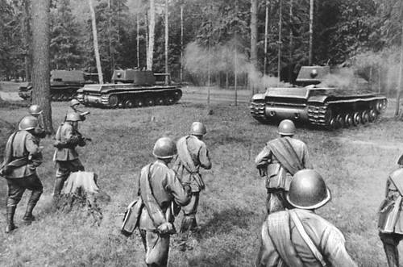
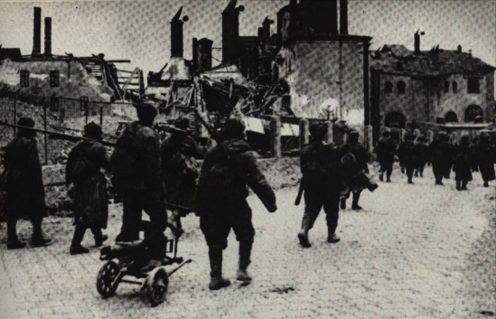
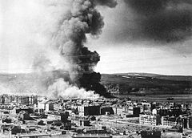

Slide 6
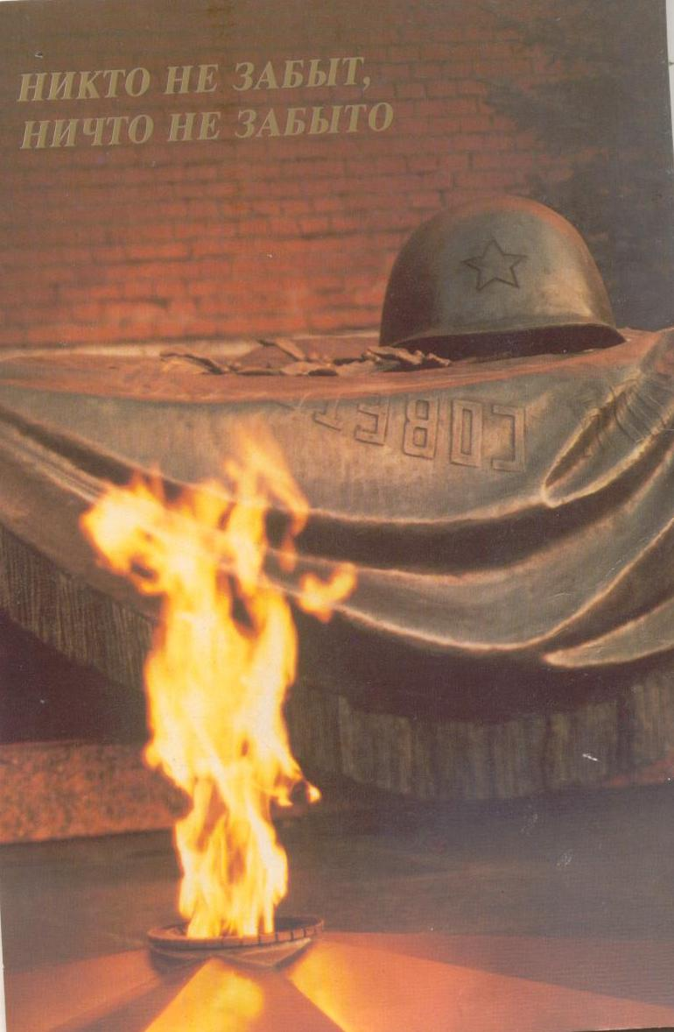

Slide 7
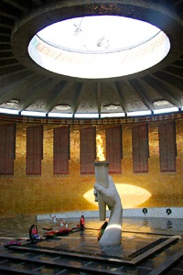
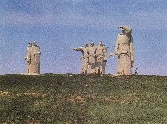

Slide 8
В дни празднования 25-й годовщины разгрома немцев под Москвой,
3 декабря 1966г., В Александровском саду у Арсенальной башни Кремля были захоронены останки неизвестного воина, павшего в битве за Москву. Его останки перевезены из братской могилы на 41-м километре Ленинградского шоссе.

Slide 9
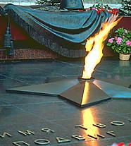
Могила неизвестного солдата
8 мая 1967 г.состоялось открытие мемориала Могилы Неизвестного Солдата. Авторами этого комплекса являются архитекторы Д.Бурдон, В.Климов, Ю.Рабаев, М.Швехман и скульптор Н.Томский. В этот день здесь был зажжён мемориальный Вечный огонь, факел с которым принесли сюда С Марсова поля в Ленинграде А.Маресьев и воины Таманской дивизии.

Slide 11
Я зарастаю памятью, как лесом зарастает пустошь.
И птицы - память по утрам поют,
И ветер - память по ночам гудит,
Деревья - память целый день лепечут.
Но в памяти моей такая скрыта мощь,
Что возвращает образы и множит…
Шумит, не умолкая, память-дождь,
И память- снег летит и пасть не может.
Д.Самойлов

Slide 12
